Slide 1
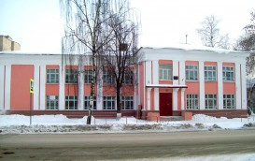
Муниципальное образовательное учреждение средняя общеобразовательная школа №66
Департамент образования г. Ярославля
Инновационный проект
«РАЗВИТИЕ КАДРОВОГО ПОТЕНЦИАЛА ШКОЛЬНЫХ СЛУЖБ МЕДИАЦИИ»

Slide 2
Нормативно-правовое обеспечение проекта
Федеральный закон от 29 декабря 2012 г. N 273-ФЗ "Об образовании в Российской Федерации".
Федеральный закон от 24 июля 1998 г. N 124-ФЗ "Об основных гарантиях прав ребенка в Российской Федерации".
Федеральный закон от 27 июля 2010 г. N 193-ФЗ "Об альтернативной процедуре урегулирования споров с участием посредника (процедуре медиации)".
Указ Президента РФ от 1 июня 2012 г. N 761"О Национальной стратегии действий в интересах детей на 2012 - 2017 годы".
План первоочередных мероприятий до 2014 года по реализации важнейших положений Национальной стратегии действий в интересах детей на 2012-2017 годы.
Концепция развития до 2017 года сети служб медиации в целях реализации восстановительного правосудия в отношении детей, в том числе совершивших общественно опасные деяния, но не достигших возраста, с которого наступает уголовная ответственность в Российской Федерации. (утв. распоряжением Правительства РФ от 30 июля 2014 г. N 1430-р).
Стратегия инновационного развития Российской Федерации на период до 2020 года.

Slide 3
Теоретическая база проекта:
Теоретические подходы и концептуальные взгляды представителей Санкт-Петербургской школы медиации старейшей и самой авторитетной организации в этой области (кафедра конфликтологии СПбГУ, «Центр развития переговорного процесса и мирных стратегий Санкт-Петербургского государственного университета
(А.И. Стребков, А.Д. Карпенко, О.В. Аллахвердова, Е.Н. Иванова и др.)
Труды учёных Ярославской школы конфликтологии
(Л.Г. Титова, С.М. Кашапов, И.В. Калинкина, М.А. Юферова)
Публикации зарубежных специалистов (W. Lincoln, K.W.Thomas, R.H.Kilmann, Р. Фишер, У. Юри)

Slide 4
Цель проекта:
Разработка комплекса организационно-педагогических и научно-методических условий развития школьных служб медиации (ШСМ) в региональной системе образования.

Slide 5
Задачи проекта:
Разработать вариативные модели школьных служб медиации.
Определить комплекс необходимых профессиональных компетенций специалистов, участвующих в реализации деятельности ШСМ.
Разработать пакет типовых нормативно-правовых документов, определяющих деятельность ШСМ.
Разработать и апробировать эффективные медиативные технологии с учётом специфики образовательной практики.
Разработать комплекс методических материалов по сопровождению деятельности ШСМ.
Разработать и апробировать вариативные программы и формы повышения квалификации и профессиональной переподготовки специалистов ШСМ и других участников образовательного процесса.
Разработать методику оценки эффективности работы специалистов по решению задач ШСМ.
Разработать предложения в региональную программу развития системы образования Ярославской области по реализации апробированной модели ШСМ в образовательных организациях региона.
Разработать систему информационного обеспечения проекта.

Slide 6
Ресурсный центр по направлению:
«Развитие Школьных Служб Примирения и сопровождение деятельности Комиссий по урегулированию споров между участниками образовательных отношений»

Slide 7
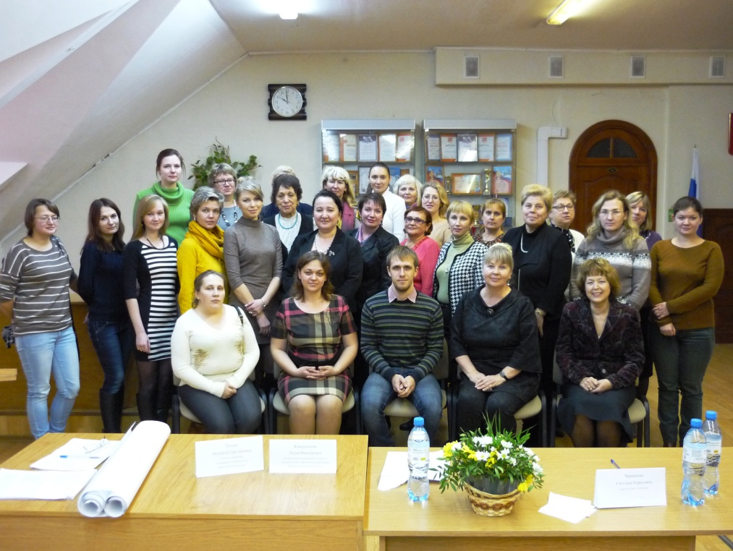
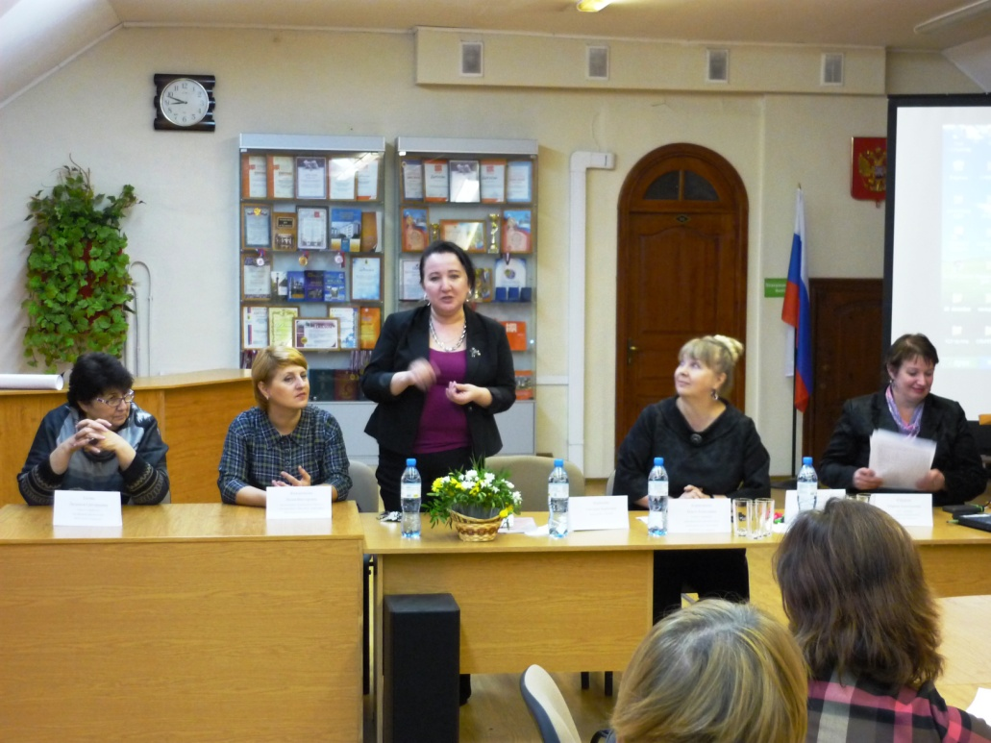
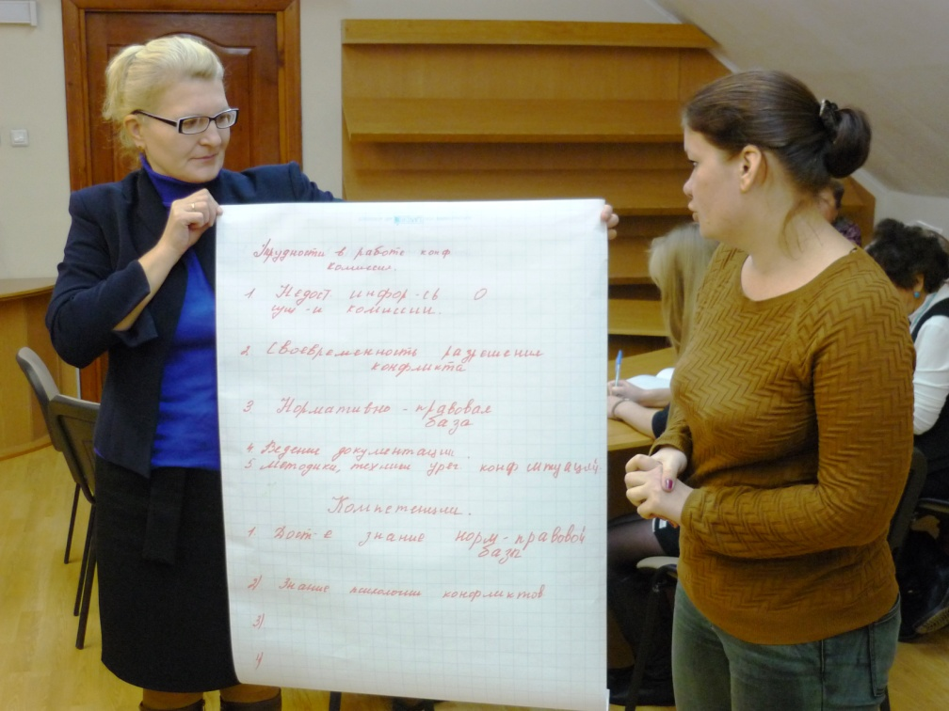
Установочный семинар для членов конфликтных комиссий
«Новое в практике разрешения конфликтов в образовании»

Slide 8
Что уже сделано:
№ п/п | Деятельность, мероприятия | Время | Участники: | Результаты:
1. | Мастер класс «Профилактика и регулирование конфликтов» | 21.09 | педагоги-психологи школ (42 чел.) | - расширены представления участников об альтернативных способах разрешения конфликтов;
2. | Семинар "Новое в практике разрешения конфликтов в образовательных учреждениях" | 21.10 | члены конфликтных комиссий ОУ ЯО (36 человек) | сформирована инициативная группа мотивированных участников будущего проекта; - создана база данных о потенциальных участников проекта;
3. | Проведение медиаций и консультаций по заявкам ОУ | весь период | педагоги, родители | - оказана помощь в разрешении конкретных конфликтов;
4. | Проведение цикла образовательных семинаров в ОУ для педагогов и родителей (школа № 66, Лесная школа). | октябрь-декабрь | педагоги, родители (более 120 чел.) | - освоены элементы переговорного процесса в конфликтных ситуациях; - родители - повышена информированность о природе конфликта и его закономерностях;
5. | Семинар «Конфликты в образовании» | 18.11 | молодые педагоги (24 чел) | - получено представление о структуре, динамике и стратегиях разрешения конфликтов;
6. | Семинар «Возможности применения медиации при разрешении конфликтов в образовании» | 5.12 | школьные омбудсмены (12 чел.) | - получено представление о медиации как альтернативной процедуре разрешения межличностных конфликтов.

Slide 9
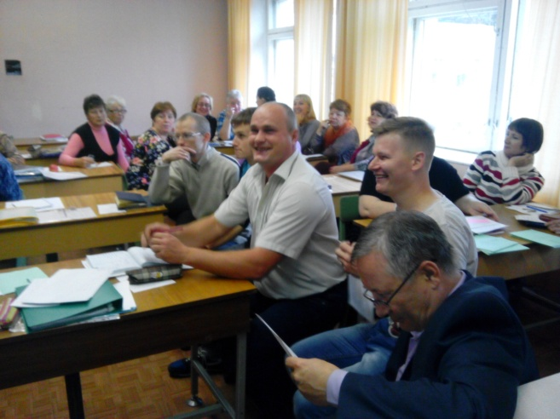
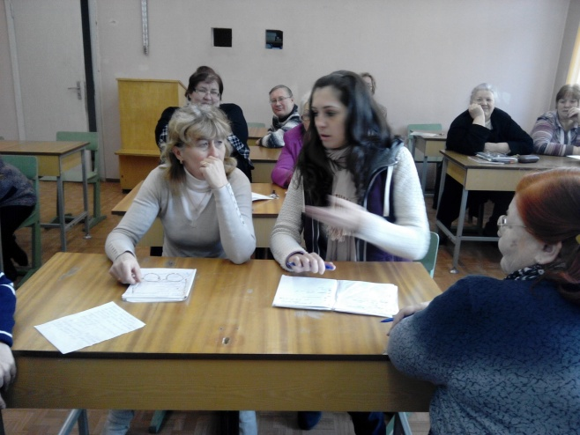
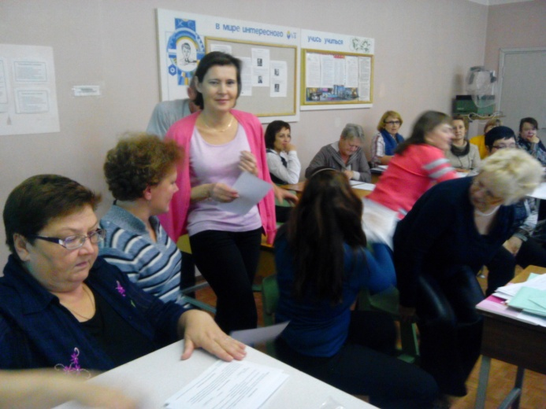
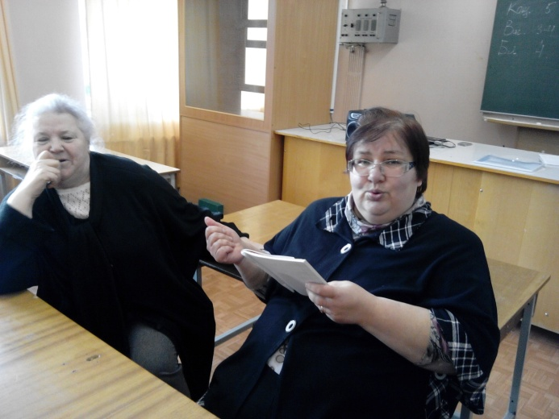
Семинар для педагогов «Развитие конфликтологической компетентности»

Slide 10
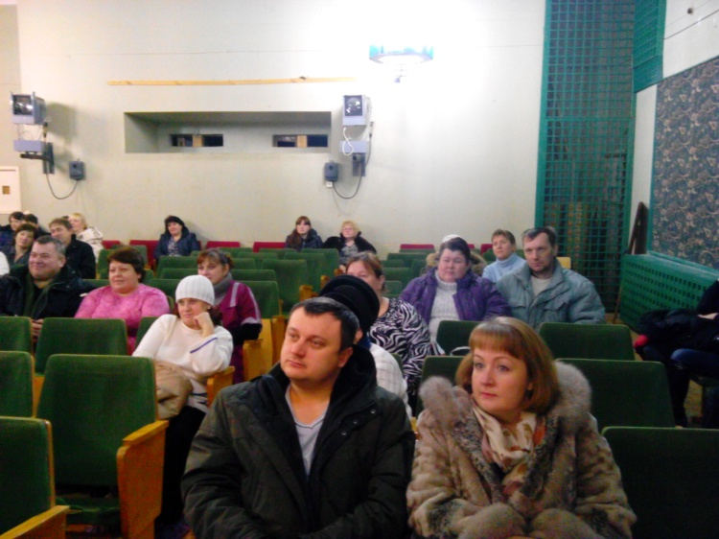
Родительское собрание
«Профилактика и регулирование конфликтов в семье»

Slide 11
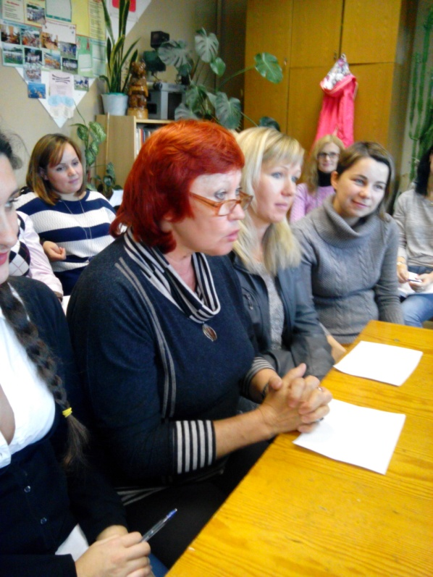
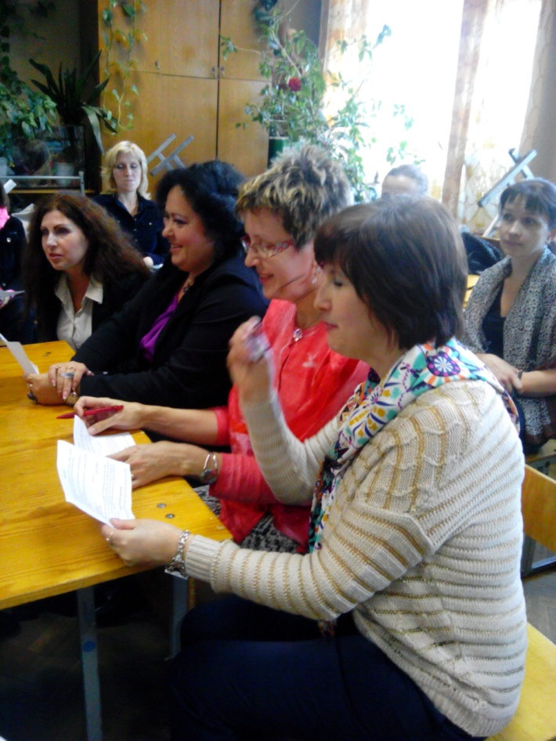
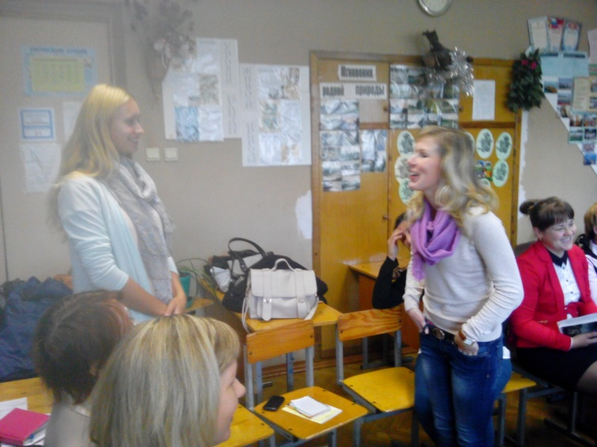
«Переговоры» мастер класс для психологов образования
г. Ярославля

Slide 12
Основные этапы реализации проекта:
I этап
(февраль – август 2015 г.)
II этап
(сентябрь 2015 г. – август 2016 г.)
III этап
(сентябрь 2016 – декабрь 2017 г.)
создание нормативно-правовых и организационных условий для эффективной работы Ресурсного центра по развитию ШСМ.
разработка, апробация и внедрение эффективной модели ШСМ в г. Ярославле.
расширение пространства деятельности ШСМ в регионе, продолжение научно-методического сопровождения и мониторинг эффективности их деятельности.

Slide 13
Кто выиграет от реализации проекта?
Благополучатели | Благо
- Департамент образования Ярославской области; Департамент образования г. Ярославля; - Органы управления образованием муниципального уровня | - вариативные модели ШСМ; - реализация эффективного инновационного проекта; - пакет типовых локальных нормативно-правовых актов, определяющих деятельность ШСМ; - увеличение доли образовательных учреждений, эффективно работающих в сфере регулирования конфликтов; - кадровый ресурс специалистов со сформированными конфликтологическими компетентностями; - предложения в Региональную программу развития образования ЯО по внедрению альтернативных способов разрешения конфликтов в образовательной среде.
Методические службы | - методики оценки эффективности работы специалистов по реализации медиативного подхода в разрешении конфликтов в образовании; - методика комплексного анализа деятельности ШСМ; - апробированные медиативные технологии; - комплекс методических материалов по сопровождению деятельности ШСМ; - комплекс профессиональных компетенций, необходимый для специалистов, реализующих модели ШСМ.
Руководящие и педагогические работники | - развитие профессионального капитала (совокупность знаний, навыков и опыта), который является важнейшим условием повышения качества образования; осмысление значимости инновационной деятельности по внедрению Служб медиации в каждой ОУ. -овладение технологиями альтернативного разрешения споров и конфликтов
Обучающиеся и родительская общественность | - психологическое благополучие основных участников образовательного процесса; - умения по профилактике и регулированию конфликтных ситуаций; - возможность предотвращения деструктивного развития конфликтов.

Slide 14
Спасибо
за внимание!

